Slide 1
1. Allgemeine Unterweisung

Slide 2
Unsere Ansprechpartner im Arbeitsschutz
Unternehmen | Pflegedienst Babo GmbH, Romain-Rolland-Str. 137, 13089 Berlin
Berufsgenossenschaft (Versicherung Mitarbeiter/innen) | BGW Berufsgenossenschaft für Gesundheitsdienst und Wohlfahrtspflege, Mitgliedsnummer: Spichernstr. 2, 10777 Berlin https://www.bgw-online.de/kontakt
Unfallkasse | BGW Berufsgenossenschaft für Gesundheitsdienst und Wohlfahrtspflege, Betriebsnummer:
Unternehmer / Verantwortlicher | Pavel Impris, T: 015772521421, kontakt@pflegebabo.de
Fachkraft für Arbeitssicherheit | Doreén Schymura, T: 01629225581, ds@safeatwork.berlin
Betriebsarzt | Dr. med. Elke Häusler, T: 030 4451458, https://www.praxis-elkehaeusler.de/kontakt
Ersthelfer

Slide 3
Gesetzliche Grundlagen
Sozialgesetzbuch VII
Arbeitsschutzgesetz (ArbSchG) | Arbeitssicherheitsgesetz (ArbSichG)
Gesetz zur Maßnahmendurchführung zur Verbesserung der Sicherheit und des Gesundheitsschutzes bei der Arbeit. | Gesetz über Betriebsärzte, Sicherheitsingenieure und andere Fachkräfte für Arbeitssicherheit
Beschreibt Maßnahmen zur Verbesserung von Gesundheitsschutz und Sicherheit und enthält grundlegende Vorgaben für den Arbeitsschutz. | Regelt das Wirken sowie die Aus- und Fortbildung der im Arbeitsschutz tätigen Personen; Verbesserung von Arbeitssicherheit in Betrieben unter Mithilfe der Sifa und des Betriebsarztes
Pflegedienst Babo - Unterweisung

Slide 4
Die Pflichten des Arbeitgebers gegenüber dem Arbeitnehmer
Gefährdungen für Leben und Gesundheit vermeiden und verringern
Arbeitsplätze sicherheitsgerecht gestalten
Erforderliche Mittel zur Verfügung stellen
Gefährdungsbeurteilungen (ArbSchG) durchführen
Kommunikation mit der Berufsgenossenschaft
Alle Beschäftigten (DGUV-Vorschrift 1) müssen unterwiesen werden
Alle Beschäftigten können die Unfallverhütungsvorschriften und aushangpflichtigen Gesetze einsehen

Slide 5
Die Pflichten der Arbeitnehmer gegenüber dem Arbeitgeber
Alle Mitarbeiter haben eine Mitwirkungspflicht im Arbeitsschutz
Unterstützung bei allen Vorkehrungen zum Schutz der Sicherheit und der Gesundheit
Meldung von defekten Schutzsystemen, Geräten, Maschinen etc.
Teilnahme an Unterweisungen
sich an die Anweisungen des Arbeitgebers zum Arbeits- und Gesundheitsschutzes halten

Slide 6
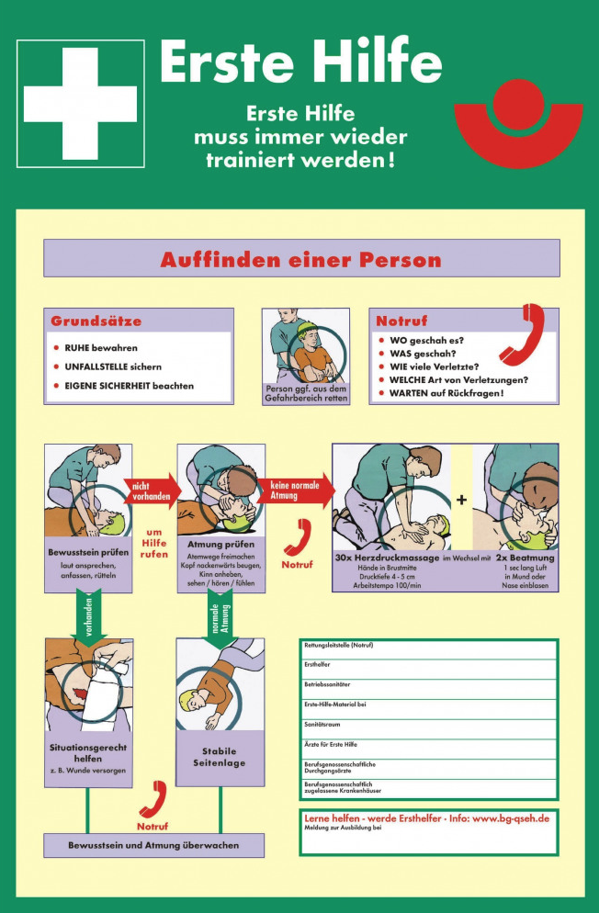
Erste Hilfe
Jeder ist verpflichtet, Erste Hilfe zu leisten!
Folgendes muss man wissen:
  Wer ist Ersthelfer in dem Tätigkeitsbereich?
  Wo befindet sich der Verbandkasten, das
  Verbandbuch und das nächste Telefon?
Die Notrufnummer lautet:
112

Slide 7
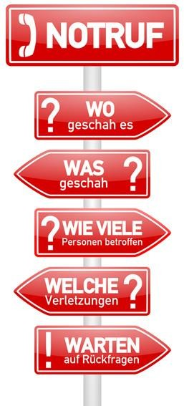
Welche Informationen muss ein Notruf enthalten?
Wo ist es passiert?
Was ist geschehen?
Wie viele Betroffene?
Welche Verletzungen liegen vor?
Außerdem: warten auf Rückfragen.
Beim Notruf ist es wichtig, so lange am Telefon zu bleiben,
bis das Gegenüber sagt: „Sie können jetzt auflegen.“

Slide 8
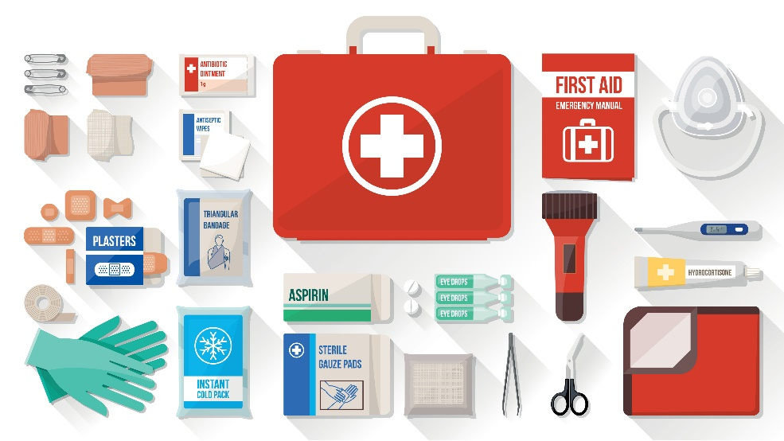
Verbandkasten – was muss man beachten?
Den Verbandkasten regelmäßig auf Vollständigkeit kontrollieren. Hier ist auch darauf zu achten, dass das Haltbarkeitsdatum bei den Verbänden etc. nicht abgelaufen ist. Jeden Unfall dem Vorgesetzten oder dessen Stellvertreter unverzüglich melden.
© Fotolia - 84797655

Slide 9
Arbeits- oder Wegeunfälle (AoWU)
Versicherungsfälle sind: Arbeitsunfall, Wegeunfall und Berufskrankheit.
Jeden Unfall dem Vorgesetzten oder dessen Stellvertreter unverzüglich melden.
Jeder Unfall von Mitarbeitern muss im Unfallbuch dokumentiert werden.
Bei (Bagatell-) Verletzungen wird vom Ersthelfer adäquate Hilfe geleistet.
Wenn aufgrund einer Verletzung mit Arbeitsunfähigkeit zu rechnen ist, muss eine Vorstellung beim Durchgangsarzt erfolgen, der am nächsten erreichbar ist. Die Wahl des Durchgangsarztes ist dem Verletzten freigestellt.
Arbeits- und Wegeunfälle, die zu mehr als drei Ausfalltagen führen, müssen der Berufsgenossenschaft gemeldet werden.
Bei schweren Verletzungen hat ein sofortiger und schonender Transport möglichst unter Einschaltung des Rettungsdienstes in eine Rettungsstelle zu erfolgen: Ruhe bewahren, Sofortmaßnahmen einleiten, Notruf (112) absetzen und Erste Hilfe leisten.
© Fotolia - 84797655

Slide 10

Wie entsteht ein Brand?
Ein Brand entsteht durch die Zusammenwirkung von Sauerstoff, brennbaren Stoffen und Zündquellen.
Brennbarer
Stoff
Sauerstoff
Richtiges
Mengen-verhätnis
Wärme

Slide 11
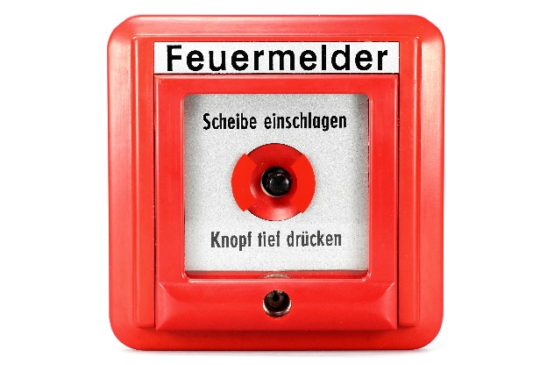
Verhalten im Brandfall
Ruhe bewahren
Brand melden
Sich an einen sicheren Ort begeben
Kollegen und andere Mitarbeiter warnen
Hilfesuchende mitnehmen
Türen und Fenster schließen
Fluchtweg folgen
Treppen statt Aufzug nutzen
Zum Sammelpunkt gehen
Eigensicherung hat immer Vorrang!
Personenschutz vor Sachschutz!
© Fotolia - 141158707

Slide 12
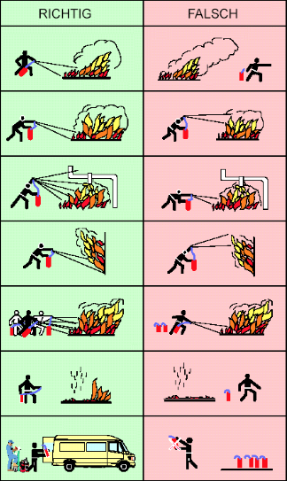
Richtiger Umgang mit Feuerlöschgeräten
Feuerbekämpfung erfolgt in Windrichtung
Bei Flächenbränden beginnt man vorn mit dem Löschen
Bei Tropf- und Fließbränden löscht man von oben nach unten
Wandbrände von unten nach oben löschen
Gleichzeitiger Einsatz angemessener Anzahl von Löschern
Brandherd weiter beobachten
Nach Gebrauch Feuerlöscher neu auffüllen

Slide 13
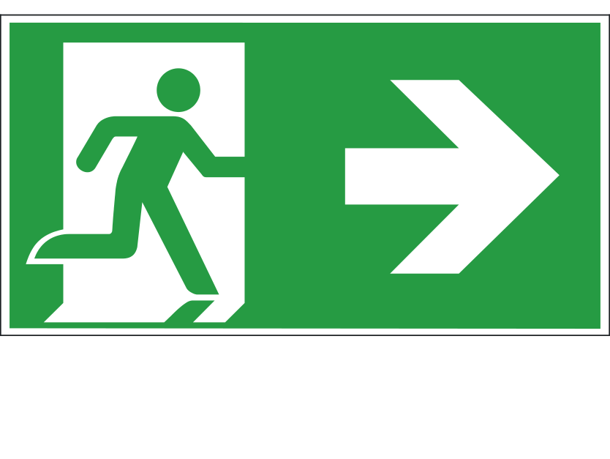
Flucht- und Rettungswege
Türen in Fluchtwegen und Notausgängen während der Betriebszeit dürfen
nicht verschlossen werden.
Notausgänge müssen jederzeit freigeräumt lassen.
Sicherheitsschilder müssen jederzeit klar erkennbar sein.

Slide 14
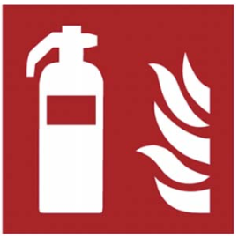




Kennzeichnungen im Unternehmen
Feuerlöscher
Sammelstelle
Brandmelder
Rettungsweg
Brandmeldetelefon
Erste Hilfe

Slide 15
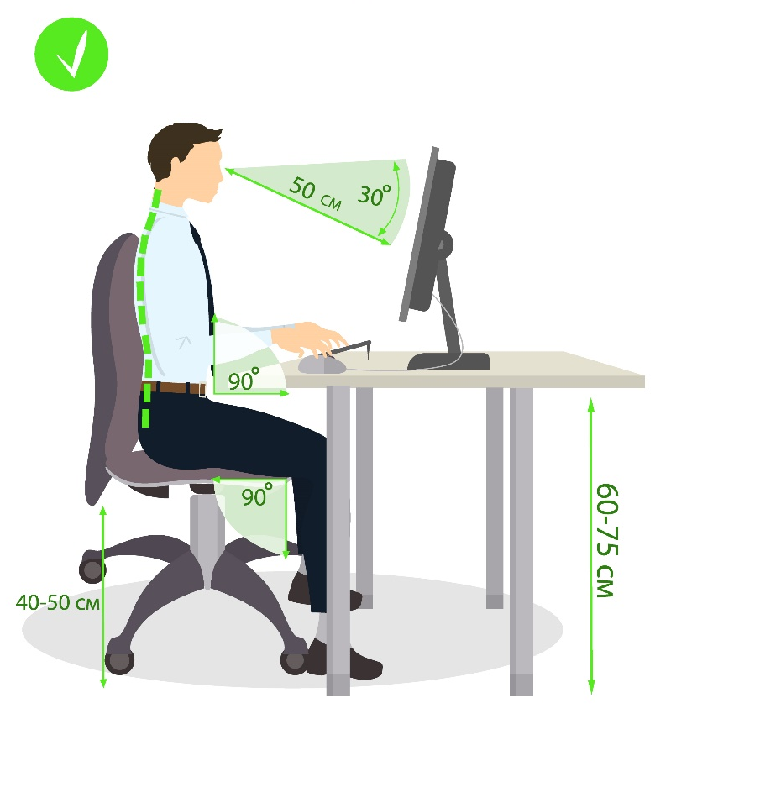
Bildschirmarbeitsplatz
Eine falsche Sitzhaltung kann körperliche Schmerzen, wie z. B. Nacken- oder Rückenschmerzen, hervorrufen.
Aus diesem Grund muss der Arbeitsplatz an den Körper des Beschäftigten angepasst werden:
Richten Sie Ihren Arbeitsplatz ergonomisch
und dynamisch aus!
Passen Sie die Einstellung von Möbeln, Monitor
und Beleuchtung optimal an.
Wechseln Sie Ihre Sitzposition zur Lockerung
der Körperhaltung.
Unterbrechen Sie Sitzphasen durch Stehen
und Gehen.
Nutzen Sie Pausen zur Bewegung.
Beugen Sie mit einfachen Ausgleichsübungen
Verspannungen vor.
© Fotolia - 128435857

Slide 16
Weitere Gefahren am Arbeitsplatz
Betriebsanweisungen wurden für weitere Tätigkeiten, Gefahren oder Gefahrstoffen verfasst.
Inhalte
Geltungsbereich – Wo und wofür gilt die Betriebsanweisung?
Gefahrstoffbezeichnung – Wie heißt der Stoff?
Gefahren für Mensch und Umwelt – Welche Gefahren gehen davon aus?
Schutzmaßnahmen und Verhaltensregeln – Wie schützt man sich im Normalfall?
Verhalten im Gefahrfall – Welche Maßnahmen gelten hierbei?
Erste Hilfe – Wie kann man sich oder anderen Menschen helfen?
Sachgerechte Entsorgung – Wo kommt was hin?

Slide 17
Rundgang
Im Arbeitsbereich müssen vorhanden sein:
Nach Vorschrift befüllter Verbandkasten
Verbandbuch, Notfallbroschüren
Aushänge und Anleitungen für die Erste Hilfe sowie Namen der Ersthelfer / Sicherheitsbeauftragten
Fluchtwege
Feuerlöscher

Slide 18
Vielen Dank für Ihre Aufmerksamkeit

